Slide 1
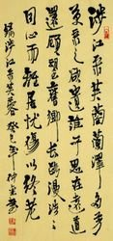
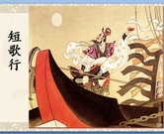
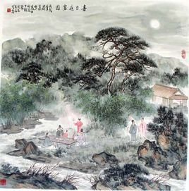
诗三首
学习目标
1.了解诗歌的创作背景，了解五言诗的基本特征，掌握《古诗十九首》、建安文学等文学常识。
2. 揣摩诗歌的语言，体会诗歌的意境美。分析用典、动静结合等艺术手法。
3. 分析诗歌的形象和表现手法，感悟诗歌的思想情感。

Slide 2
重点难点
重点
１. 运用想象和联想描摹诗歌画面。
２. 抓住诗歌意象来解读诗歌主旨，培养诗歌鉴赏能力。
难点
分析诗歌的形象和表现手法，感悟诗歌的思想情感。

Slide 3
课前预习
一、扫除生字
①涉（ ）江 ②芙（ ）蓉（ ） ③樊（ ）笼 ④子衿 （ ）
⑤呦（ ）呦 ⑥鼓瑟（ ） ⑦吹笙（ ） ⑧掇 （ ）
⑨越陌（ ） ⑩度阡（ ） ⑪契 （ ）阔 ⑫谈䜩（ ）
⑬吐哺（ ） ⑭三匝 （ ） ⑮羁（ ）鸟 ⑯守拙 （ ）
⑰荫（ ）后檐 ⑱暧 （ ）暧 ⑲墟（ ）里 ⑳ 狗吠（ ）
shè
fú
rónɡ
fán
jīn
yōu
sè
shēnɡ
duō
mò
qiān
qì
yàn
bǔ
zā
jī
zhuō
yìn
ài
xū
fèi

Slide 4
二、阅读思考
1.《涉江采芙蓉》的抒情主人公表达感情的方式是什么？其目的是什么？
2. 你认为《涉江采芙蓉》表达了什么样的思想感情？
3. 阅读《短歌行》，找出可以用来做全诗的“诗眼”的字，并分析围绕这个字写了哪几个方面的内容。
4.《短歌行》中，从哪些句子可以感受到曹操的霸气？运用了怎样的艺术手法？
5. 你认为“归园田居（其一）”这个标题中最重要的是哪一个字？
6.归园田居（其一）》中描写田园风光的诗句有哪些？是按什么顺序描写的？它们具体写了哪些田园景色（物）？这些景色（物）有何特点？

Slide 5
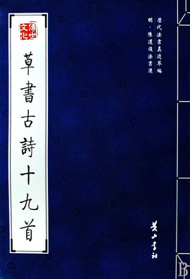
作品简介
《古诗十九首》
《古诗十九首》是东汉末年文人五言诗的选辑，最早见于南朝梁萧统的《文选》。这十九首诗没有题目，一般以诗的第一句作为题目。
诗的内容大多表现游子、思妇的离情别绪与人生苦短、彷徨失意的消极情绪和及时行乐等思想，充满感伤、低沉情调。
这些诗歌叙事委婉曲折，抒情真挚深入，语言朴素自然，形成曲终情显、含蓄动人的艺术风格，对后世诗歌的发展有着深远的影响。
它是五言诗成熟的标志，在我国诗歌发展史上有着很高的地位。刘勰《文心雕龙》称其为“五言之冠冕”，钟嵘《诗品》赞颂它“天衣无缝，一字千金”。

Slide 6
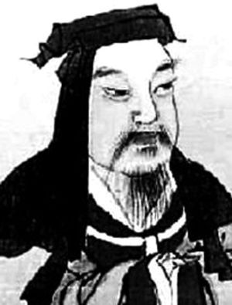
作家简介
曹操（155— 220），字孟德，沛国谯县（今安徽亳州）人。东汉末年政治家、军事家、诗人。后被追尊为魏武帝。他“以相王之尊，雅爱诗章”，创作了许多歌辞。其诗多为古题乐府，绝大部分或描述丧乱时代兵祸的惨状，或抒写对苦难人民的深切同情。他的诗朴实无华，感情真挚，诗风慷慨悲凉。他是自《诗经》以后重振四言诗的第一位作家，鲁迅曾把曹操誉为“改造文章的祖师”。
主要作品有《苦寒行》《薤露行》《蒿里行》《短歌行》《龟虽寿》《观沧海》等。

Slide 7
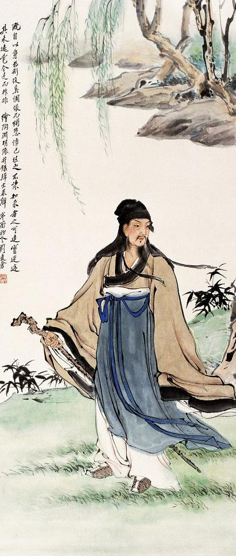
高中语文 必修2 第7课
陶渊明（约365—427），一名潜，字元亮。浔阳柴桑（今江西九江西南）人。东晋诗人。因家中曾有五棵柳树，故自称“五柳先生”，私谥“靖节”。出身于没落的仕宦家庭，家境贫寒。青少年时，有“大济苍生”的抱负，曾做过几年小官。他出任彭泽令时，到任第81 天碰到郡督邮来检查公务，县吏说：“应束带见之。”陶渊明说：“吾不能为五斗米折腰，拳拳事乡里小人邪！”说完，挂冠而去，辞官归乡，与官场彻底决裂。其创作包括诗与文两部分，以诗歌成就最高。其诗多为五言诗。从内容上可分为饮酒诗、咏怀诗和田园诗三大类，田园诗数量最多，成就最高。他是第一个大量写田园诗的诗人，开创了田园诗派。
主要作品有《饮酒》《归园田居》《桃花源诗》《归去来兮辞》等，另外还有散文《桃花源记》《五柳先生传》等。

Slide 8
文学常识
建安文学
文学史上的建安时期，指建安到魏初的这段时间。建安文学的成就是多方面的，最突出的是诗歌方面。建安时期，五言诗繁盛，这时期的诗坛可谓群星璀璨，代表诗人有“三曹”（曹操、曹丕、曹植）、“建安七子”（孔融、陈琳、王粲、徐幹、阮瑀、应玚、刘桢）和女诗人蔡琰。
他们继汉乐府之后，打破汉代文人诗歌消沉的局面，第一次掀起文人诗歌创作的高潮。他们直接继承了汉乐府民歌的现实主义精神，创作的诗歌反映丰富的社会生活，表现出新的时代精神，具有“慷慨悲凉”的独特风格，并且形成了“建安风骨”这一优良传统。同时，他们普遍采用新兴的五言形式，奠定了五言诗在文坛上的地位。

Slide 9
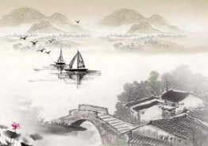
田园诗派
田园诗派是我国古代诗歌流派中重要的一支，陶渊明
是其重要代表诗人。他的田园诗大部分取材于田园生活，
有的接近口语，有的近似歌谣，有的直抒胸臆，抒发热爱
躬耕生活之情；语言平淡自然，朴实而又毫不缺乏色彩，
给人一种清新、静谧、悠闲、淳美的感受。陶渊明的田园
诗为古典诗歌开辟了一个新境界，并创造出一种田园牧歌
式的生活格调，借以表达对现实的不满，对宁静平和生活
的向往。
陶渊明之后，田园诗不断发展，到唐代形成了山水田园诗派。此类诗歌总体以描写自然风光、农村景物以及安逸恬淡的隐居生活见长，诗境隽永优美，风格恬静淡雅，语言清丽洗练，多用白描手法。王维、孟浩然是其代表诗人。

Slide 10
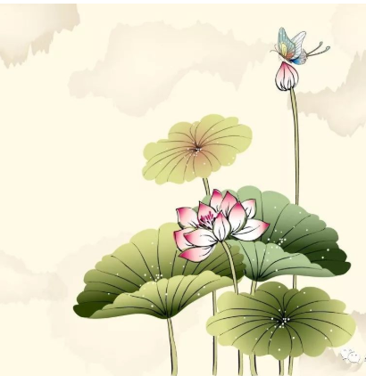
高中语文 必修2 第7课
写作背景
《涉江采芙蓉》：东汉桓帝、灵帝时，宦官外戚勾结擅权，官僚集团垄断仕途。“窃选举、盗荣宠者，不可胜数也。既获者贤，已而遂往，羡慕者并驱而追之，悠悠皆是，孰能不然者乎？”（徐幹《中论·谴交》）在这样的形势和风气下，中下层士子为了谋求前程，只得奔走交游。他们背井离乡，辞别父母，“亲戚隔绝，闺门分离，无罪无辜，而亡命是效”，因而也就有了“游子”的乡愁和“思妇”的闺怨。《古诗十九首》就产生于这样的时代，游子们以各自的文辞表达、抒发着相似的境遇和感伤。

Slide 11
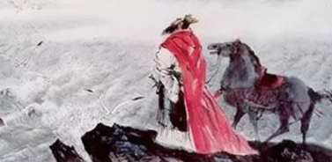
《短歌行》：东汉末年，军阀割据，战祸连年，生产遭到极大破坏，人民饱尝流离的痛苦，面临死亡的威胁，中原地区尤为严重。那时，人心思治，尽快结束纷争的局面是大势所趋。曹操顺应时代的潮流，肩负起完成统一大业的重任。曹操领兵南征北战，“挟天子以令诸侯”，渴望统一天下。然而，他虽高标“唯才是举”，却又叹人生苦短，人才难求。建安十三年（208），曹操率大军南下，列阵长江，欲一举荡平孙、刘势力。大战前夕，酒宴众文武，饮至半夜，忽闻鸦声，往南飞鸣而去。曹操感于此景而持槊立于船头，慷慨歌此《短歌行》。

Slide 12
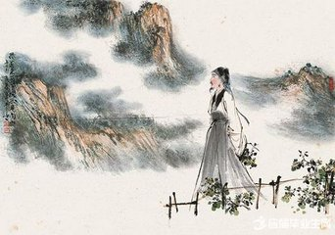
《归园田居（其一）》 ：陶渊明初次出仕，做江州祭酒，不久即返家。在家闲居了五六年后，又先后在桓玄、刘裕、刘敬宣幕下做僚佐，时间都不长。至义熙元年（405）八月，出任彭泽令，在任81天就辞官归田。从此直到去世，再也没有出仕。在奔波劳累的仕宦生活中，他时常觉得不适和厌倦，情不自禁地怀念起往日读书、闲居的乡村田园生活，对自己违背本性、汲汲求仕的行为产生怀疑，甚至后悔的念头也冒了出来。而当脱离了官场，回到家中亲自进行耕种和收获时，他感到无限欣悦。诗歌《归园田居（其一）》，真实地记录了他的这一思想变化。

Slide 13
课文探究
1. 《涉江采芙蓉》诗中描写“多芳草”的“兰泽”有什么作用？
答案：
这是环境描写，从侧面烘托主人公形象的雅洁和所表达感情的纯洁美好。
2.《涉江采芙蓉》一诗中，“芙蓉”在全诗意境的营造上有什么作用？
答案：
芙蓉，即荷花。它在我国古典诗歌中具有高洁、素雅、清幽的特点，所以诗歌写“采芙蓉”赠给所思之人，营造出清幽、 高洁的意境，既传达了对亲朋及爱人的关怀、思念之情，又寄托了对亲朋及爱人的美好祝愿。

Slide 14
4.“还顾望旧乡，长路漫浩浩”中，“还顾”“漫浩浩”具有怎样的表
达作用？
答案：
“还顾”一词，动作性和画面感很强，刻画了主人公孤独、忧愁、怅惘的形象和心情。“漫浩浩”写主人公与“旧乡”的距离，给人以路途绵延无尽的感觉。这两个词含蓄地传达了主人公极度痛苦的心情，给读者留下了想象空间，具有含蓄不尽的艺术效果。

Slide 15
5.《短歌行》开头四句有什么作用？
答案：
开头四句，抒发了诗人对生命有限这个自然现象的无限感慨。诗句带有感伤苍凉的情调，在这样的氛围里，诗人慷慨高歌，以美酒浇愁，寄托忧思。“忧思”是全诗之脉，而全诗抒写的正是诗人未能建功立业、统一天下的“忧思”，这“忧思”既解释了前面痛苦感叹的原因，又为后文埋下了伏笔。于是，诗人面对当时天下纷争、社会动乱的现实，寻找着解决的办法，这就揭开了下面广纳贤才的章节。

Slide 16
6.试分析“明明如月，何时可掇？忧从中来，不可断绝”这四句诗的表现手法及含意。
答案：
以“明明如月”来比兴，贤士如月一样令人仰望，不可招致，这正是诗人“忧从中来”的原因，“ 不可断绝”更进一步写出诗人求贤而不得的苦闷。

Slide 17
7.《短歌行》用了哪些表达技巧来抒情？
答案：
比兴手法。如“呦呦鹿鸣，食野之苹”“ 明明如月”，用比兴手法，表达对贤才的渴求之情。
比喻手法。如“譬如朝露”，把易逝的年华喻为易蒸发的朝露，抒发人生短暂之慨。再如“乌鹊南飞”，喻指贤士四处奔走的现象，表达诗人恐贤者不来归附自己的焦虑之心。
引用、化用前人诗句，语言简约而含意丰富。如本诗有两处引用了《诗经》中的语句，有两处分别化用了《管子》和《史记》中的语句，从而表达了比较复杂的思想内容，使得诗作语言精练而意丰。

Slide 18
8.《归园田居（其一）》开头两句有什么作用？
答案：
开头两句一个“无”字，一个“爱”字，表露了诗人的爱憎感情和清高孤傲的性格，为全诗定下了感情基调。
9.“ 误落”表达了诗人怎样的心情？
答案：
“误落”一词，既是诗人对自己步入仕途的感叹，又表达了诗人对“尘网”般的官场的蔑视和极端厌恶。“误”字显示了诗人的悔恨之深。

Slide 19
10.《归园田居（其一）》中的”旧林”“ 故渊”“羁鸟”“ 池鱼”比喻什么？表达了诗人怎样的情感？
答案：
“羁鸟”“ 池鱼”喻仕宦生活，“旧林”“ 故渊”喻田园生活。诗人对田园的眷恋，对官场的否定，体现在一“恋”一“思”中。

Slide 20
11.试从“远与近”“动与静”的角度赏析“方宅十余亩……鸡鸣桑树颠”的写景艺术。
答案：
“草屋”显示出主人生活的简朴。“榆柳”“桃李”写出田园风光的美丽，这是近景。“远人村”“墟里烟”是远景，给人以宁静安详的感觉。从近景转到远景，画面很淡，却令人心旷神怡。“狗吠”“鸡鸣”是动景，使得田园画面活了起来，因为这鸡犬之声最富有农村生活气息，和整幅画面也最为和谐统一。

Slide 21
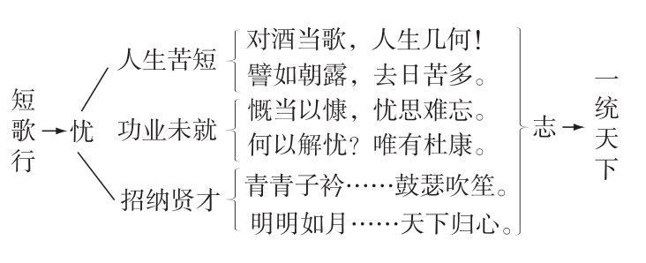
内容小结

Slide 22
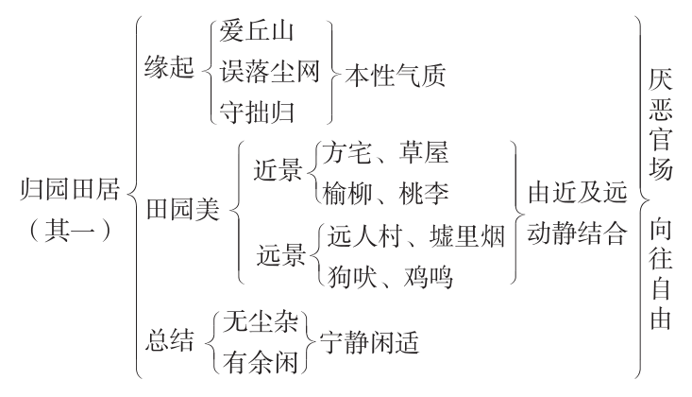

Slide 23
深入探究
1.《涉江采芙蓉》在表现人物的凄清心境上用了什么表达技巧？
答案：
用了反衬的手法。“ 涉江采芙蓉，兰泽多芳草”，诗人先营造了一个美好、欢欣的情境。在此欢欣的情境下，突然情绪一转，发出了“采之欲遗谁？所思在远道”的感叹，为下文表达诗中人物的孤独寂寞之感张本。开头两句极写美好、欢乐， 正是欲以乐景衬哀情，这是此诗表现人物凄清心境的独特之处。

Slide 24
2.关于《涉江采芙蓉》，有人认为抒情主人公是男性，“涉江”者和“还顾”者都是男子，也有人认为抒情主人公是女性，“涉江”者是女子，“还顾”者则是“所思”的男子。你怎么看？
答案：
观点一：“还顾”者是“涉江”者。古代离乡远行的一般是男子，照这样看，抒情主人公是男性，是他在“还顾望旧乡”，想念他心爱的女子。所以“涉江采芙蓉”的是他，“忧伤”的也是他。
观点二：“还顾”者是“所思”者，不是“涉江”者。抒情主人公是女性，是她在“涉江采芙蓉”，想将自己所采芙蓉寄给“所思”的男子；同时那位“所思”的男子也在“还顾望旧乡”，起“长路漫
浩浩”欲归不得之叹。朱光潜支持这个观点，因为：首先，“远道”与“旧乡”是对立的，离“旧乡”而走“远道”的人在古代大多是男子，那么说话的人应该是女子，而全诗也是“闺怨”的情调。其次，以“还顾”接“所思”，作为女子推己及人的一种想象，可看出女子对男子的爱情有极深的信任，这样就衬出下文“同心”两个字不是空话，而“忧伤”的也就不仅是女子一个人。照这样解释，诗的意味就深刻得多了。

Slide 25
3.《涉江采芙蓉》选择的意象“高洁”，表达的情感含蓄，试加以分析。
答案：
首先，在意象的选择上，选择“芙蓉”“兰泽”“芳草”这些给人以清幽、高洁的感觉的意象，尤其是首句“涉江采芙蓉”给读者留下了美好的印象。其次，抒情主人公的情感是含蓄、悠长的，形象是美好的。“采之欲遗谁？所思在远道”，以平缓的语调将自己的孤独、忧愁含蓄地表达了出来；“同心而离居，忧伤以终老”，思念虽是痛苦的，但这份忧伤而又美好的情感曾让天下多少有情人泪流满面。
总之，意象的高洁，抒情主人公形象的雅洁，情感的含蓄、悠长，带给读者一种酸涩而又略带甜蜜的感觉。

Slide 26
4. 如何理解《短歌行》中的“忧”？
答案：
人生苦短之忧。如“对酒当歌，人生几何！譬如朝露，去日苦多”，一个“苦”字，其忧惧心态毕现。
贤才难求之忧。如“青青子衿，悠悠我心。但为君故，沉吟至今”，引用《诗经·郑风·子衿》中的诗句，恰当地表现出思慕贤才，因求之不得而日夜沉吟的情态，感情真挚。而“呦呦鹿鸣，食野之苹”则描写宾主欢宴的情景，表达对贤才的 礼遇。
功业未成之忧。曹操此时已五十多岁而一统天下的大业尚未完成，他之所以如此渴慕人才，也是因为要成就一番大业须有更多的贤才相助。所以诗人最后还以周公自比，表示 自己要像周公一样礼待贤才，以求完成自己的统一大业。

Slide 27
5. 《短歌行》志深而笔长、慷慨而雄壮，试从表达技巧的角度分析诗歌是如何进行抒情与言志的。
答案：
① 言志与抒情相结合。诗歌抒发了诗人渴望招纳贤才、建功立业的宏图大愿。言志的同时也抒发了诗人的感情：有人生苦短的忧叹之情，有对贤才的渴求之情，有既得贤才的欣喜之情，有对犹豫不决的贤才的劝慰之情，有坚信自己礼贤下士、天下贤才定会归附自己的自信之情。诗人把这些复杂的感情，通过似断似续，低回沉郁的笔调表现了出来。
② 引用《诗经》中的成句。引《诗经·郑风·子衿》中表现女子对情人深情思念的名句，表达诗人对贤才的渴望；引《诗经·小雅·鹿鸣》中描写欢宴宾客的句子，表达诗人对贤才的期待和礼遇。
③ 比喻修辞手法的运用。以明月比喻贤才，以明月不可掇比喻贤才难得。以乌鹊择木而栖比喻贤才的徘徊歧路，表达对他们前途的关切。以“山不厌高，海不厌深”比喻自己广纳天下贤才的宽阔胸襟。
④ 用典。使用“周公吐哺”的典故，表示要虚心待贤，使天下贤士归顺。

Slide 28
6.《归园田居（其一）》具有怎样的艺术特点？
答案：
①情景交融的意境美。在这首诗里，诗人描写了方宅、草屋、榆柳、桃李、村庄、炊烟、深巷中的狗吠、桑树颠的鸡鸣，构成了一种宁静安谧、淳朴自然的意境，使人深深体味到诗人那淡泊恬静的生活情趣，真正达到了情景交融的完美艺术境界。
②形象贴切的比喻。诗人把官场比作“尘网”“ 樊笼”，把处于其中的自己比作“羁鸟”“ 池鱼”，把田园和“自然”比作 “旧林”“ 故渊”，形象准确地表达了自己想摆脱官场束缚、 返回田园隐居的强烈愿望。

Slide 29
7.我们应如何看待陶渊明的隐居生活？
答案：
观点一：陶渊明放弃了大济苍生的理想，有其消极的一面。 要改造社会，要清除污浊，不能单靠“归隐”与“善”，应该兼济天下，积极地参加社会活动。如果人人都像他那样，因憎恶黑暗而避世，那么社会将无法发展。
观点二：从当时的社会现实来看，陶渊明坚持高尚的志趣是一种对黑暗官场的反叛，具有积极意义。陶渊明辞官归隐是在对污浊的现实社会绝望之后选择的一条洁身自好、追求恬静的田园生活、完善独立人格、渴望自由的道路。我们应像他那样，淡泊名利，不随波逐流，保持自己的尊严和人格。

Slide 30
课堂训练
一、阅读下面的诗歌，回答后面的问题。
饮马长城窟行
青青河畔草，绵绵思远道。远道不可思，宿昔梦见之。
梦见在我傍，忽觉在他乡。他乡各异县，展转不相见。
枯桑知天风，海水知天寒，入门各自媚，谁肯相为言！
客从远方来，遗我双鲤鱼。呼儿烹鲤鱼，中有尺素书。
长跪读素书，书中竟何如？上言加餐食，下言长相忆。
1.下列各句中，加色词的意义和用法相同的一项是 （ ）
远道不可思 慨当以慷，忧思难忘 B. 谁肯相为言 今有一言 ，可以解燕国之患
C. 遗我双鲤鱼 深追先帝遗诏 D. 书中竟何如 烽火连三月，家书抵万金
2. “梦见在我傍，忽觉在他乡”采用了什么表现手法？有什么好处？

Slide 31
答案：
1.D
解析： A 项，动词，思念 / 名词，思虑。B 项，动词，告诉（讯 息） / 名词，话。C 项，读 wèi，给予，赠送/ 读 yí，遗留。D 项， 两个“书”都是名词，书信。
2.对比。
梦中丈夫在“我”身旁，这是“我”一直期盼的，梦中的 “我”感觉到的是甜蜜；但梦醒后发现只是空欢喜一场，丈夫仍 远在他乡。这里通过梦中情景跟梦醒后现实的对比，产生了一 种巨大的心理落差，体现了“我”内心充满失落和悲伤。（ 如答 “虚实结合”等，言之成理亦可） 解析：通过分析“梦见”与“忽 觉”，“ 我傍”和“他乡”可知，这里使用了对比的手法。结合诗 歌的内容不难看出，对比手法的运用，突出表现了“我”以为见 到了丈夫，而后知道终为一场梦的失落和悲伤。

Slide 32
二、阅读下面的诗歌，回答后面的问题。
饮酒二十首（其八）
陶渊明
青松在东园，众草没其姿。
凝霜殄异类，卓然见高枝。
连林人不觉，独树众乃奇。
提壶挂寒柯，远望时复为。
吾生梦幻间，何事绁尘羁。

Slide 33
3. 下列对诗歌内容的理解分析，不正确的两项是 （ ）
A.诗歌的前两句写青松生长在东园之中，伟岸苍翠，然而却被众草湮没了它的姿色。
B. “凝霜”两句写当寒冬降临大地的时候，众草凋零，渐至 灭绝，这时才看出青松卓然不群的英姿。
C. 诗人用“连林”反衬“独树”，表现出青松的寂寞冷傲、孤 芳自赏。
D. “提壶”二字回扣标题，但“挂寒柯”“远望”则暗示陶 渊明饮酒意不在酒。
E. 最后两句，表达了诗人要像青松那样，寒不减华，傲然 不群，坚守高洁品行的精神。
4. 从整体上看，诗人运用了哪些方式抒发自己的情感？请简 要分析。

Slide 34
3. CE
解析： C. 这里没用反衬。“ 寂寞冷傲、孤芳自赏”也不合 本诗中青松的形象。“ 连林人不觉”照应开头两句，“ 独树众乃 奇”照应三、四两句，刻画了青松坚守节操的形象。E. 理解错误。最后两句的意思是：人生短暂，恍如一梦，何必把自己约 束在尘网之中！流露出了诗人的通达超脱之情，抒发了诗人 不愿被世俗束缚的感慨。
4. ①前八句托物言志，将感情寄寓在青松之中，表达出自己坚贞 不屈、不与世俗同流合污的品性。②最后两句诗人直抒胸臆， 抒发了人生苦短、不愿被世俗的尘网束缚的感慨。
解析：这首诗绝大部分内容写青松，最后才写诗人的情感，可见是托物言志，表达了诗人对坚贞不屈的青松的赞美之情，及不与世俗 同流合污的品性。

Slide 35
课后作业
1.下列加色字词的解释全都正确的一项是 （ ）
A. 采之欲遗谁（赠送） 相去复几许（距离）
少无适俗韵（韵律） 羁鸟恋旧林（束缚）
B. 契阔谈（通“宴”） 悠悠我心（悠闲）
方宅十余亩（周围） 榆柳荫后檐（遮蔽）
C. 枉用相存（问候，怀念） 但为君故（只）
暧暧远人村（昏暗，模糊 还顾望旧乡（回头看）
D. 山不厌高（嫌） 绕树三匝（周，圈）
周公吐哺（哺育） 误落尘网中（比喻官场）
答案：C
解析：A. 韵：本性、气质 B. 方：周围。D. 当：对着。

Slide 36
2.下列句子中，加色词的用法与例句完全相同的一项是（ ）
例句：周公吐哺，天下归心
A. 逆以煎我怀 B.伏清白以死直兮
C. 足以荣汝身 D. 先破秦入咸阳者王之
答案：A
解析：A 项与例句一样，都是动词的使动用法；B. 动词的为动用法；C. 形容词的使动用法；D. 名词的使动用法。

Slide 37
3. 下列关于修辞手法的说法，有误的一项是 （ ）
A.“涉江采芙蓉”中的“芙蓉”，按江南民歌常用的谐音双关手法，暗关“夫容”，表达了丰富的情感，含蓄蕴藉，余味隽永。
B.“呦呦鹿鸣，食野之苹。我有嘉宾，鼓瑟吹笙”四句诗，引用《诗经》成句，表达了诗人对贤才的期盼之情。
C.“久在樊笼里，复得返自然”两句诗，巧妙运用比喻修辞手法，形象生动地写出了诗人对污浊官场的厌恶和对自由生活的向往。
D.“狗吠深巷中，鸡鸣桑树颠”两句诗运用了比拟的修辞手法，赋予动物以人的情感和动作，抒发了诗人对恬淡自由生活的赞美。
答案：D 解析：“运用了比拟的修辞手法”错误，“狗吠”“鸡鸣”原本是动物的动作，这两句诗没有运用比拟。应是运用了对偶的修辞手法。

Slide 38
4.下列对文学常识的表述有误的一项是 （ ）
A.《古诗十九首》是东汉末年一批文人的诗作，最早见于南朝梁萧统的《文选》。诗作具有曲终显情、含蓄动人的艺术风格。钟嵘的《文心雕龙》称之为“五言之冠冕”。
B. 我国文学史上素以“风骚”并称，“风”指《诗经》中的“国风”，“骚”指《离骚》。
C.“楚辞”有两个含义，一是指屈原、宋玉等创制的一种诗歌体裁，另一个是指刘向辑录的作品集。
D. 五言诗是继《诗经》四言诗之后我国古代诗坛出现的一种新诗体。它的形成有一个从民间歌谣到文人写作的漫长过程。东汉末年产生的《古诗十九首》代表了汉代文人五言诗的最高成就。
答案：A
解析：“钟嵘的《文心雕龙》”错误，《文心雕龙》的作者是刘勰。

Slide 39
高中语文 必修2 第7课
5.根据课文内容填空。
（1）《涉江采芙蓉》写主人公还顾张望、感情痛苦到极点的 两句诗是： ， 。
（2）《涉江采芙蓉》写主人公担忧此生不能与心爱的人相守相聚、黯然神伤的两句诗是： ， 。
（3）曹操在《短歌行》中借《诗经》中的句子表达了自己对 人才的渴望。这两句诗是： ， 。
（4）《短歌行》中劝说那些有才能的人赶快择主而事的诗 句是： ， 。绕树三匝，何枝可依？
还顾望旧乡
长路漫浩浩
同心而离居
忧伤以终老
青青子衿
悠悠我心
月明星稀
乌鹊南飞

Slide 40
（5）陶渊明在《归园田居（其一）》中用鸟和鱼来表达自己 对田园和自由的向往的两句诗是： ， 。
（6）《归园田居（其一）》揭示陶渊明辞官归隐的主要原因 的两句诗是： ， 。
羁鸟恋旧林
池鱼思故渊
少无适俗韵
性本爱丘山

